Slide 1
HYA, een betrokken en energieke huurders-organisatie

Slide 2
HYA in snelle cijfers
Aantal bestuursleden: 13
Aantal Dagelijks Bestuursleden: 4 Ondersteuning: 1 adviseur en 1 office manager
Aantal Bewonerscommissies: ruim 120
Vergaderfrequentie: 6 wekelijks AB, 6 wekelijks DB, 4 keer per jaar Stedelijk Overleg met Regiomanagement, 3 keer per jaar Bewonerscontactavond, 3 keer per jaar Stichtingsraad, 1 excursie met BC, 1 nieuwjaarreceptie, 3 beleidsdagen met bestuur = minimaal 30 samenkomsten per jaar
Nieuwsbrieven per jaar: 4 Actieve websitegebruikers per jaar: 16.000
Notes:
Heel snel door heen lopen

Slide 3
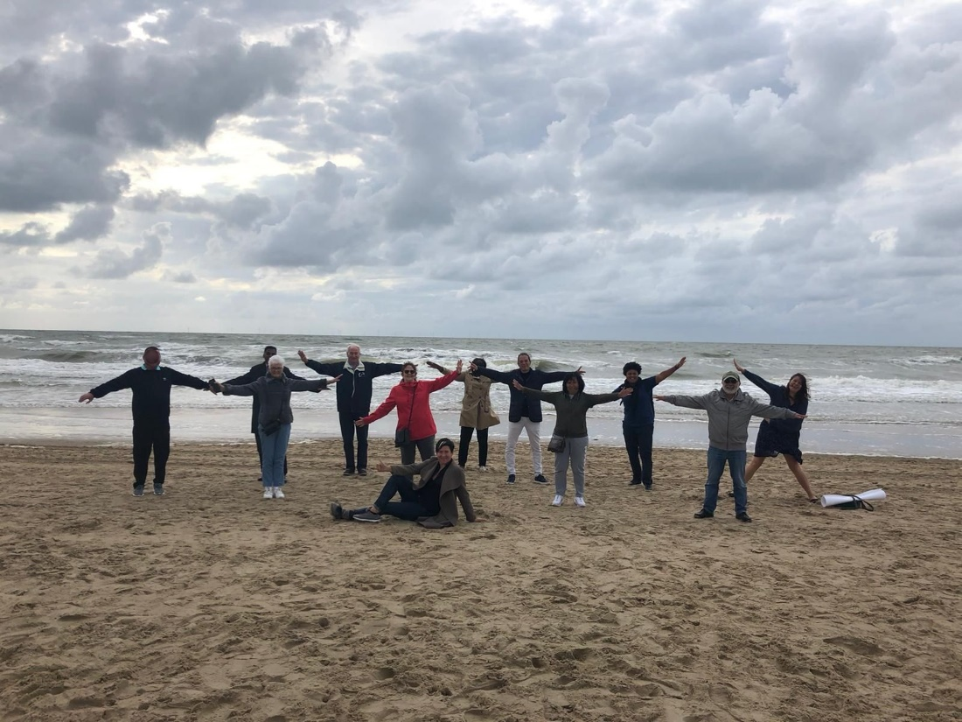
De mensen bij HYA
Notes:
HYA heeft een groot bestuur van 13 leden.

Slide 4
HYA: een betrokken vrijwilligersorganisatie
Wij zijn een stichting van vrijwilligers met professionele ondersteuning. Onze doelen zijn het ondersteunen van bewonerscommissies en het stimuleren van huurders om actief te worden en zich te verenigen. En het verbeteren van het beleid van Ymere door het huurdersstandpunt in te brengen.
Want samen bereiken we meer!

Slide 5
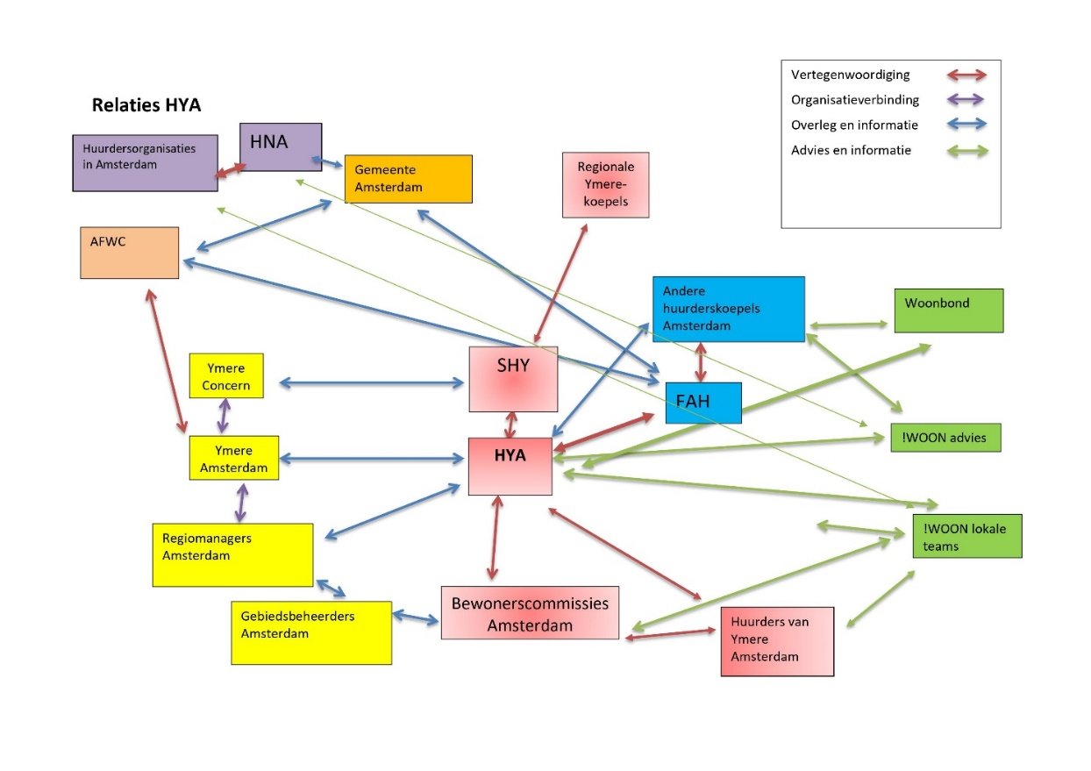
HYA in de Amsterdamse huurderswereld
Notes:
Uitleg geven…

Slide 6
Huurdersparticipatie
Huurdersparticipatie is het betrekken van huurders bij het werk en de plannen van de corporatie. Huurders weten als geen ander wat er leeft in de wijken en woningen. Door huurders te betrekken, wil Ymere beter aansluiten bij de wensen en behoeften van huurders.
Daarnaast voelen huurders zich meer betrokken en wonen ze prettiger als ze mogen meepraten over hun wijk.
Huurdersparticipatie kan op verschillende manieren. Wij gaan nu in op 2 zaken: bewonerscommissies en de huurdersorganisatie

Slide 7
Bewonerscommissies
Belangenbehartiging Een bewonerscommissie is een groep huurders die de belangen behartigt van alle huurders in één of meer dicht bij elkaar gelegen woningcomplexen. Ymere heeft er ruim 120 die door HYA zijn erkend.
HYA helpt bij oprichten Huurders kunnen zich binnen een complex organiseren in een bewonerscommissie. Ze zijn dan meteen een officiële gesprekspartner van Ymere. Ze hebben dan ook meer rechten dan individuele huurders (o.m. recht op informatie, overleg en advies). Én ze hebben recht op financiële ondersteuning. Een win-winsituatie dus.

Slide 8
Huurdersorganisatie HYA (wij dus ☺)
Huurders Ymere Amsterdam (HYA) is de belangenbehartiger van alle huurders van Ymere in Amsterdam. Wij geven Ymere advies. We ondersteunen bewonerscommissies en stimuleren huurders actief te worden en zich te verenigen. De bewonerscommissies en huurdersverenigingen vormen onze achterban. Samen vormen ze de raad van de stichting. Die raad wordt om advies gevraagd over wat het bestuur van HYA doet en welke standpunten ze inneemt.

Slide 9
Wat heeft HYA voor wettelijke rechten?
Informatierecht: het recht om informatie van de verhuurder te ontvangen, bijvoorbeeld over sloopplannen en onderhoud.
Overlegrecht: houdt in dat verhuurders over bepaalde zaken met de huurders moeten overleggen.
Adviesrecht: geeft huurders het recht om schriftelijk advies te geven over voorgenomen beleid van een verhuurder.
Agenderingsrecht: hiermee kunnen huurders onderwerpen op de overlegagenda zetten.
Instemmingsrecht: een verhuurder heeft voorafgaand toestemming nodig van de huurdersorganisatie bij wijzigingen van het servicekostenbeleid
.
Notes:
Heel kort doorheen gaan

Slide 10
Wat doet HYA?
Overleg met Ymere HYA overlegt elke drie maanden met het Amsterdamse regiomanagement van Ymere.
Advies aan Ymere HYA geeft gevraagd en ongevraagd advies aan de corporatie op beleidsniveau.
Bijeenkomsten We organiseren bijeenkomsten voor bewonerscommissies. Denk aan themabijeenkomsten over gemengde complexen of over Prestatieafspraken.

Slide 11
En nog meer!
Steun voor huurders
HYA luistert naar huurders, verzamelt hun klachten en geeft die gebundeld door aan Ymere. Én we volgen wat Ymere ermee doet. Bewonerscommissies
Wij steunen huurders die een bewonerscommissie willen oprichten, zodat ze meer inspraak en rechten krijgen. We helpen de bewonerscommissies die er al zijn. Bewonerscommissies ontvangen onder meer een financiële bijdrage van HYA.
Cursussen
Bewonerscommissies kunnen via HYA gratis cursussen volgen.

Slide 12
HYA en klantencontactcentrum: samenwerking
Wij geloven in goede samenwerking en vinden het belangrijk dat u ons kent! Dat u weet dat HYA bestaat en dat u naar ons kunt doorverwijzen. Wij geven u een aantal voorbeelden wanneer u naar HYA kunt doorverwijzen.
• Als een huurder zich wil verenigen / contact zoekt met andere huurders of een bewonerscommissie wil opzetten.
• Als een huurder geen gehoor vindt bij Ymere. Als zijn of haar klacht niet opgelost kan worden.
• Als een huurder meer informatie zoekt over participatie.

Slide 13
Weet ons te vinden! En verwijs gerust door!
HYA doet haar best om een goede actuele website te hebben. Ook onze contactgegevens staan daar op.
Verwijs dus gerust door naar www.hya.nl

Slide 14
HYA beveelt aan (nav ons Zwartboek)
• KCC-medewerkers in staat stellen de hele interne organisatie van Ymere te kennen en hiervan op de hoogte blijven.
• KCC-medewerkers de gelegenheid te geven (ook voor wat betreft de aan een contact te besteden tijd), zich in te leven in de vraag van de huurder, zich te realiseren dat huurder niet alles weet of begrijpt, zodat ze de huurder breder kunnen ondersteunen met de oplossing van haar/zijn probleem.
• Zorg ervoor dat KCC-medewerkers op de hoogte zijn van het bestaan en de rechten van bewonerscommissies en HYA.
• Zorg dat er een meeting komt tussen HYA en de medewerkers van het klantcontactcentrum (nog dit jaar!)
• Zorg dat KCC-medewerkers op de hoogte zijn van welke comakers waar zijn ingezet binnen gemengde complexen zodat zij de juiste (doorverwijs)informatie geven.

Slide 15
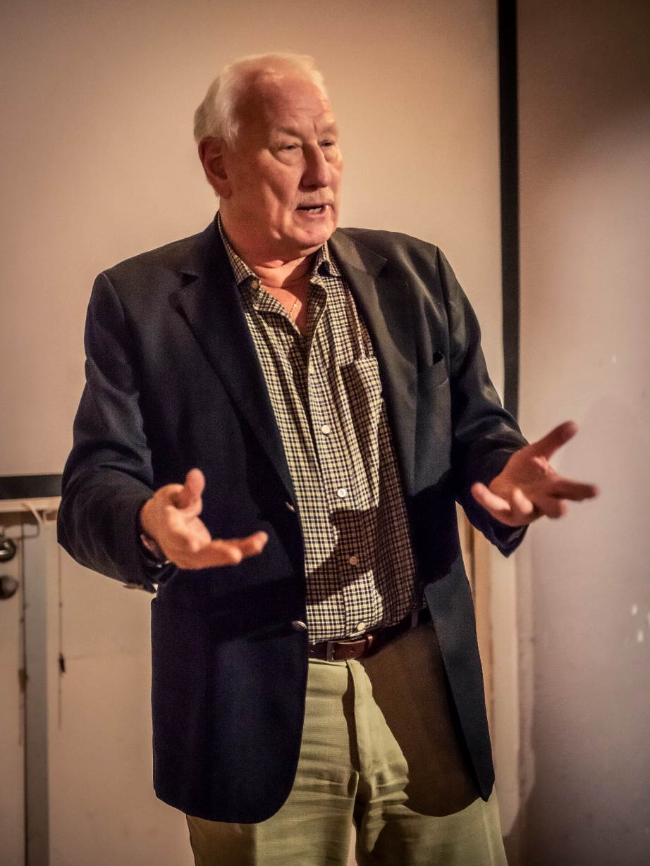
Vragen?

